Slide 1

Modelamiento y Diseño de Bases de Datos Diseño Conceptual Franklin Cruz Gamero fcruz@unsa.edu.pe

Slide 2
Agenda
Claves
Símbolos usado en MER
Aspectos importantes

Slide 3
Claves
Atributo o conjunto de atributos de una entidad, capaces de identificar unívocamente una instancia de la misma.
Si conocemos el valor de dichos atributos, seremos capaces de conocer a qué ocurrencia de entidad hace referencia.
Los valores de los atributos clave no se pueden repetir para dos instancias de la misma entidad.

Slide 4
Claves
Ejemplo: entidad auto.
¿Cómo identificar una instancia de auto?
Los atributos marca, modelo o color no identifican unívocamente una ocurrencia de la entidad, ya que pueden existir dos automóviles distintos de la misma marca, modelo o color.
Se puede identificar de qué automóvil se habla, con sólo conocer el valor del atributo patente:
No existe una misma patente para dos automóviles distintos.

Slide 5
Claves

Slide 6
Claves
Automovil (sin clave): resulta imposible identificar a alguno de los 2 autos marca Peugeot:
Marca | Modelo | Motor | Color
Peugeot | 207 | 1.6 | Rojo
Mercedes Benz | W116 | 3.0 | Verde
Peugeot | 207 | 1.6 | Rojo

Slide 7
Claves
Automovil (con clave): a través de la clave, es posible identificar cualquiera de los autos:
Patente | Marca | Modelo | Motor | Color
GF6534 | Peugeot | 207 | 1.6 | Rojo
DE8743 | Mercedes Benz | W116 | 3.0 | Verde
MU8732 | Peugeot | 207 | 1.6 | Rojo

Slide 8
Claves
La clave puede estar conformada por más de un atributo, así como puede ser un atributo compuesto.

Slide 9
Claves
La clave es elegida por el diseñador dentro de un conjunto de atributos que cumplen con la condición de identificar una instancia de entidad.
A estos atributos les llamaremos claves candidatas y la clave elegida será la clave primaria.

Slide 10
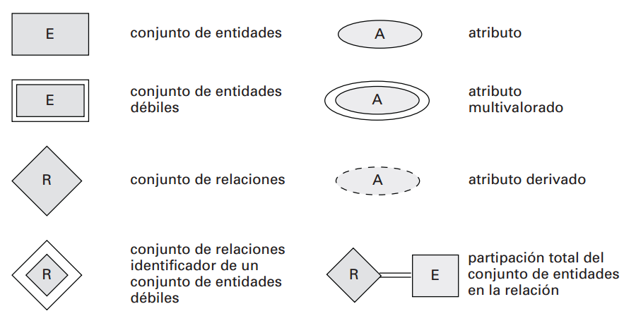
Símbolos usado en MER

Slide 11
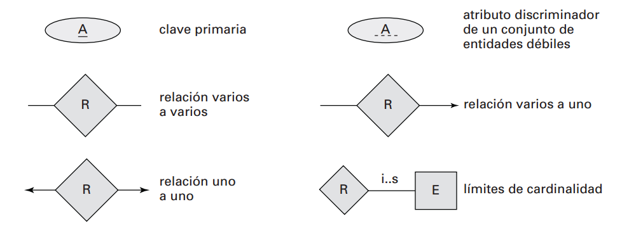
Símbolos usado en MER

Slide 12
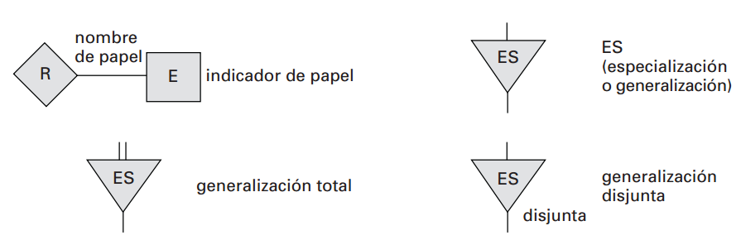
Símbolos usado en MER

